Slide 1
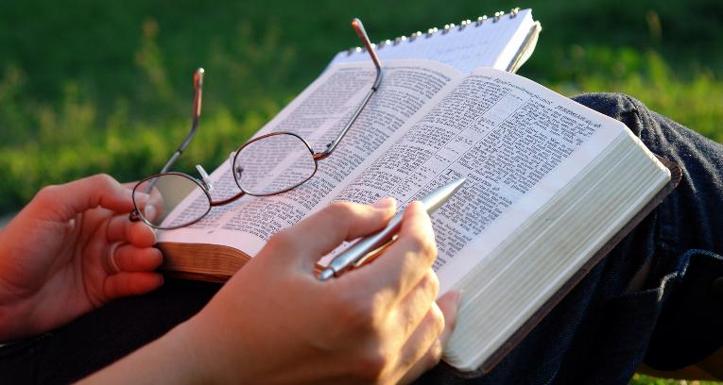
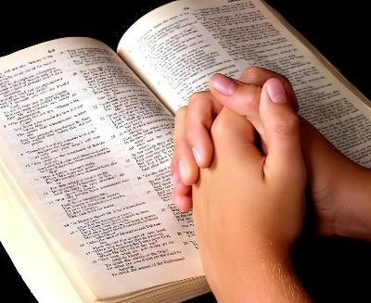

बाइबल का अध्ययन कैसे करें
पाठ 5, मई 02, 2026 के लिए
हिंदी अनुवादक: पादरी विजय पाल सिंह

Slide 2

“उसी प्रकार से मेरा वचन भी होगा जो मेरे मुख से निकलता है; वह व्यर्थ ठहरकर मेरे पास न लौटेगा, परन्तु जो मेरी इच्छा है उसे वह पूरा करेगा, और जिस काम के लिये मैं ने उसको भेजा है उसे वह सफल करेगा।” (यशायाह 55:11)।

Slide 3

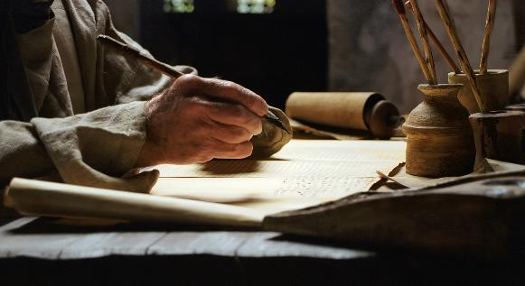


“भक्‍त जन पवित्र आत्मा के द्वारा उभारे जाकर परमेश्‍वर की ओर से बोलते थे।” (2 पतरस 1:21), और उन्होंने अपने संदेश को बाइबल के पृष्ठों पर लिखा।
इसमें हमें ऐसे रत्न मिलते हैं जो जीवन, आशा, प्रोत्साहन, सांत्वना प्रदान करते हैं… कुछ पहली नज़र में ही दिखाई देते हैं, जबकि कुछ को अधिक ध्यान से खोजने की आवश्यकता होती है।
हम इन रत्नों को कैसे प्राप्त करें जो परमेश्वर ने हमारे लिए बाइबल में दिये हैं, और इसके अध्ययन से हमें क्या लाभ मिलता है?
बाइबल का अध्ययन कैसे करें:
समय
स्थान
तकनीक
बाइबल अध्ययन के लाभ:
इसे साझा करने का लाभ
इसे ग्रहण करने (आत्मिक रूप से “खाने”) के लाभ

Slide 4

बाइबल का अध्ययन कैसे करें

Slide 5

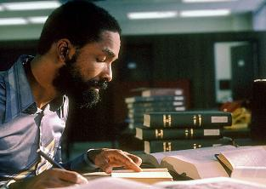
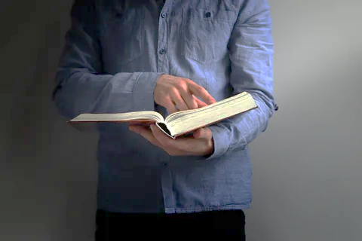

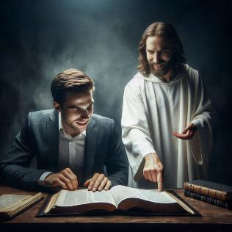
समय
“तुम मुझे ढूँढ़ोगे और पाओगे भी; क्योंकि तुम अपने सम्पूर्ण मन से मेरे पास आओगे।” (यिर्मयाह 29:13)
बाइबल का अध्ययन करने का सबसे अच्छा समय क्या है?
हमें अपने उत्तर का विश्लेषण दो बातों को ध्यान में रखते हुए करना चाहिए: समय का पहलू और गुणवत्ता का पहलू।
स्पष्ट रूप से, हम अपने कार्यक्रम में बाइबल अध्ययन के लिए एक घंटा अलग रखने से अधिक लाभ प्राप्त करेंगे, बजाय इसके कि केवल पाँच मिनट ही दें।
हालाँकि, जो समय हम अध्ययन के लिए देते हैं वह केवल सतही पढ़ाई तक सीमित नहीं होना चाहिए। यहीं पर हमारी प्रेरणा महत्वपूर्ण हो जाती है। मैं बाइबल क्यों पढ़ता हूँ? क्या मैं केवल ज्ञान प्राप्त करना चाहता हूँ, या क्या मेरी गहरी इच्छा है कि मैं परमेश्वर को और अधिक जानूँ?
हम अपने बाइबल अध्ययन से सबसे अधिक लाभ तब प्राप्त करेंगे जब यह समय परमेश्वर के साथ बिताने का समय बन जाए (यिर्मयाह 29:13), और उसमें आनन्द लेने का समय हो (भजन संहिता 37:4); जब हम इसके पृष्ठों में अपने लिए परमेश्वर का विशेष संदेश खोजें।

Slide 6

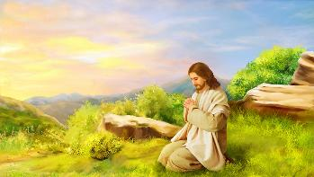



स्थान
“भोर को दिन निकलने से बहुत पहले, वह उठकर निकला, और एक जंगली स्थान में गया और वहाँ प्रार्थना करने लगा।” (मरकुस 1:35)
जब यीशु परमेश्वर के साथ विशेष संगति का समय चाहता था, तो वह सुबह जल्दी उठकर एक शांत स्थान खोजता था (मरकुस 1:35)। यह बात प्रार्थना और बाइबल अध्ययन दोनों पर लागू होती है।
शोर-गुल या व्यस्त स्थान पर अध्ययन में ध्यान लगाना कठिन होता है। इसके विपरीत, एक आरामदायक, शांत और एकांत स्थान पर ध्यान केंद्रित करना आसान होता है।
दिन के पहले या अंतिम घंटे, जब अधिक शांति होती है, ऐसे समय होते हैं जब हम अपने विचारों को परमेश्वर पर अधिक आसानी से केंद्रित कर सकते हैं।
जब हम सही समय और स्थान खोज लें, तो इसे एक नियमित आदत बना लें। हो सकता है किसी विशेष परिस्थिति के कारण हम कभी-कभी उस समय को चूक जाएँ, लेकिन हमें यह नहीं होने देना चाहिए कि हमारा दैनिक बाइबल अध्ययन लंबे समय तक छूट जाए।

Slide 7


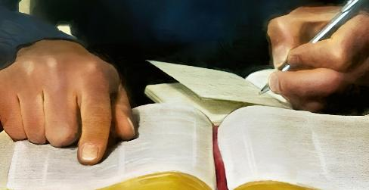
तकनीक (1)
“उसी प्रकार से मेरा वचन भी होगा जो मेरे मुख से निकलता है; वह व्यर्थ ठहरकर मेरे पास न लौटेगा…” (यशायाह 55:11)
बाइबल का गहन अध्ययन चार भागों में विभाजित होता है।
प्रार्थना करें
पढ़ना और समझना [प्रस्तावित तकनीक]
प्रार्थना करें
साझा करें
अपने अध्ययन में मार्गदर्शन के लिए पवित्र आत्मा को आमंत्रित करें
बाइबल से एक पद्य या अंश चुनें
वह आपके हृदय और मन को स्पर्श करेगा ताकि आप जो पढ़ते हैं उसे समझ सकें
उसे लिखें ताकि वह आपके मन में अंकित हो सके
मुख्य विचारों को रेखांकित करें
उन मुख्य विचारों से प्रेरित अपने विचारों को लिखें
परमेश्वर से प्रार्थना करें कि वह आपको सीखी हुई बातों को अपने जीवन में लागू करने में सहायता करे
सोचें कि आप जो सीखे हैं उसे किसके साथ साझा कर सकते हैं

Slide 8

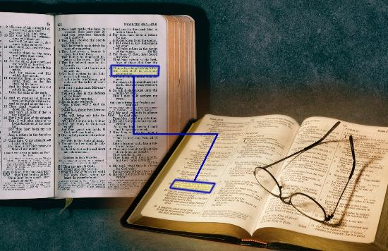
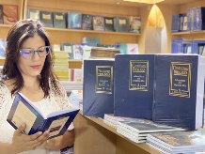
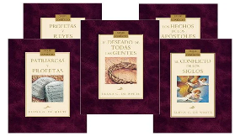
तकनीक (2)
“उसी प्रकार से मेरा वचन भी होगा जो मेरे मुख से निकलता है; वह व्यर्थ ठहरकर मेरे पास न लौटेगा…” (यशायाह 55:11)
बाइबल अध्ययन की अन्य तकनीकियाँ
पद्य की तुलना पद्य से करें (यशायाह 28:10)
अध्यायों या पूरी पुस्तकों का अध्ययन करें
किसी विषय या शब्द का अध्ययन कॉनकॉर्डेंस (शब्द-सूची) की सहायता से करें
बाइबल टिप्पणियाँ या शब्दकोशों का परामर्श लें
एलेन व्हाइट की “युगों का संघर्ष” श्रृंखला के अंशों के साथ समानांतर पढ़ें

Slide 9

बाइबल अध्ययन के लाभ

Slide 10



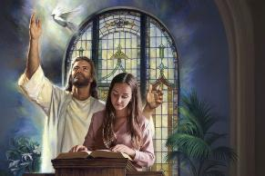

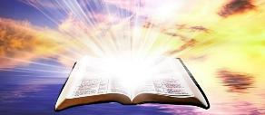
इसे साझा करने का लाभ
“प्रभु यहोवा ने मुझे सीखनेवालों की जीभ दी है कि मैं थके हुए को अपने वचन के द्वारा संभालना जानूँ। भोर को वह नित मुझे जगाता और मेरा कान खोलता है कि मैं शिष्य के समान सुनूँ।” (यशायाह 50:4)
आपको शनिवार की सभा के लिए एक उपदेश तैयार करने के लिए कहा जाता है। आप प्रार्थनापूर्वक उस विषय का जिसे पवित्र आत्मा ने आपको चुनने के लिए प्रेरित किया है अध्ययन करने के लिए विशेष समय समर्पित करते हैं। शनिवार को आप सामर्थ्य के साथ प्रचार करते हैं। इस उपदेश से सबसे अधिक लाभ किसे होगा?
एक बाइबल अध्ययन जिसे हम दूसरों के साथ साझा करते हैं—चाहे वह उपदेश के रूप में हो या व्यक्तिगत स्तर पर—उसका दोहरा लाभ होता है।
पहला, हम स्वयं उस बात से लाभान्वित होते हैं जो हमने सीखी है। दूसरा, जिन लोगों के साथ हम यह ज्ञान साझा करते हैं वे भी लाभान्वित होते हैं और उस ज्ञान में और गहराई से जाने के लिए प्रोत्साहित होते हैं।
दोनों ही स्थितियों में, परमेश्वर के साथ संबंध मजबूत और गहरा होता है। यही परमेश्वर के वचन की शक्ति है, जो “व्यर्थ ठहरकर मेरे पास न लौटेगा” (यशायाह 55:11)।

Slide 11



इसे ग्रहण करने/खाने के लाभ
“तेरे वचन मुझ को कैसे मीठे लगते हैं, वे मेरे मुँह में मधु से भी मीठे हैं!” (भजन संहिता 119:103)
हमें परमेश्वर के वचन को “खाना” चाहिए (यिर्मयाह 15:16)!
यद्यपि यह मधु से भी अधिक मीठा है, हमें इसे सचमुच नहीं खाना चाहिए (भजन संहिता 119:103)। बाइबल पढ़ना आत्मा के लिए भोजन है—एक सच्ची ताज़गी, जो हमारी आत्मा को चंगा करती है और हमारे चरित्र को बदल देती है।
और सबसे बढ़कर, यह भोजन निःशुल्क है (यशायाह 55:1)!
हमें केवल परमेश्वर के निकट आना है और बाइबल के माध्यम से वह जो हमसे कहता है उसे सुनना है (यशायाह 55:3)। जितना अधिक समय हम इसके पृष्ठों में गहराई से बिताएँगे, उतना ही अधिक पोषण हमें मिलेगा, और उतनी ही अधिक आशीषें हम प्राप्त करेंगे।
"मनुष्य चाहे जितनी भी बौद्धिक उन्नति कर ले, उसे एक क्षण के लिए भी यह नहीं सोचना चाहिए कि अधिक प्रकाश प्राप्त करने के लिए पवित्रशास्त्रों की गहन और निरंतर खोज की आवश्यकता नहीं है। एक लोगों के रूप में, हमें व्यक्तिगत रूप से भविष्यवाणी के विद्यार्थी बनने के लिए बुलाया गया है।” — ई. जी. व्हाइट, लेखकों और संपादकों के लिए सलाह, पृष्ठ 41

Slide 12

“वचन का केवल पढ़ लेना उस परिणाम को प्राप्त नहीं करेगा जिसे स्वर्ग ने निर्धारित किया है; उसे अध्ययन करना और हृदय में संजोना आवश्यक है। परमेश्वर का ज्ञान बिना मानसिक प्रयास के प्राप्त नहीं होता। हमें परिश्रमपूर्वक बाइबल का अध्ययन करना चाहिए, और पवित्र आत्मा की सहायता के लिए परमेश्वर से प्रार्थना करनी चाहिए, ताकि हम उसके वचन को समझ सकें। हमें एक पद्य लेना चाहिए और उस पर मन को केंद्रित करना चाहिए, यह जानने के लिए कि उस पद्य में परमेश्वर ने हमारे लिए क्या विचार रखा है। […]
परमेश्वर का वचन जीवन की रोटी है। जो लोग इस वचन को खाते और पचाते हैं, इसे अपने हर कार्य और अपने चरित्र के प्रत्येक गुण का हिस्सा बना लेते हैं, वे परमेश्वर की शक्ति में मजबूत होते जाते हैं। यह आत्मा को अमर सामर्थ्य प्रदान करता है, अनुभव को परिपूर्ण बनाता है और ऐसी खुशियाँ देता है जो सदा बनी रहती हैं।”
ई जी व्हाइट (उसे ऊपर उठाएं, 7 अप्रैल)

